Slide 1
IBL321 - Biodiversity
Faktor Penyebab Kerusakan Biodiversitas
Radisti A. Praptiwi, ST. MSc. PhD

Slide 2
Faktor Penyebab Kerusakan Biodiversitas
Pendahuluan: Ancaman bagi keanekaragaman hayati
Kepunahan
Dominasi manusia dan hubungannya dengan kepunahan
Penyebab Kepunahan
Degradasi Habitat dan Polusi

Slide 3
Pendahuluan
Sebuah lingkungan yang sehat memiliki nilai ekonomi, keindahan dan etika yang sangat tinggi.
Memelihara lingkungan yang sehat berarti menjaga seluruh komponennya (ekosistem, komunitas, spesies, populasi dan variasi genetik) dalam keadaan baik.
Ancaman kerusakan terhadap salah satu komponen lingkungan tersebut dapat mengakibatkan kehilangan total.
Kerusakan terhadap salah satu komponen lingkungan dapat mengakibatkan komunitas biologi terganggu, menyempit dan berkurang nilainya bagi masyarakat.

Slide 4
Kepunahan
“Suatu spesies dikatakan punah ketika tidak ada satupun individu dari spesies tersebut yang masih hidup di dunia”.
Beberapa satwa Indonesia yang telah punah:
Burung prentjak “Bachman’s warbler”
Harimau Bali (Panthera tigris balica)
Harimau Jawa (Panthera tigris sondaicus)

Slide 5
Kategori Kepunahan Lainnya
Ketika sebuah spesies ditemukan hanya dalam kurungan atau dalam kondisi yang diatur oleh manusia.
Punah di Alam
Ketika sebuah spesies yang dahulunya bisa hidup di mana-mana, kini ditemukan hanya di beberapa daerah di alam.
Punah dalam Skala Global
Jika suatu spesies tidak ditemukan di tempat asalnya, tetapi masih ditemukan di daerah lain di alam.
Punah dalam Skala Lokal
Jika terdapat dalam jumlah yang sangat sedikit sehingga efeknya pada spesies lain dalam komunitas dapat diabaikan.
Punah Secara Ekologi
Kepunahan yang akan terjadi di masa mendatang akibat perilaku manusia saat ini.
Punah yang Terhutang

Slide 6
“Untuk dapat melindungi suatu spesies, ahli biologi konservasi harus dapat mengidentifikasi kegiatan manusia yang dapat mempengaruhi kestabilan populasi dan menyebabkan kepunahan spesies”*
*Indrawan et. al. 2012. Biologi Konservasi. Yayasan Obor Indonesia.

Slide 7
Mengapa faktor manusia sangat penting ?

Slide 8
Tiga Cara Manusia Mendominasi Ekosistem Dunia:*
Siklus Tanah
Manusia telah merubah setengah dari permukaan Bumi yang tidak tertutup es akibat tindakannya dalam memanfaatkan lahan dan sumber daya yang terkandung di dalamnya.
Siklus Nitrogen (N)
Berbagai kegiatan manusia (e.g. budidaya tanaman yang memfiksasi N, penggunaan pupuk yang mengandung N, pembakaran fossil fuel) menyebabkan pelepasan N yang jumlahnya >>> dari proses biologi dan fisika alamiah.
Siklus Karbon di Atmosfer
Berbagai macam kegiatan manusia, khususnya pembakaran fossil fuel, menyebabkan peningkatan karbon dioksida yang signifikan.
*Sumber: Vitousek 1994 dan Vitousek et. al. 1997, dalam Indrawan et. al. 2012

Slide 9
Ancaman utama pada keanekaragaman hayati akibat kegiatan manusia:
Kerusakan Habitat
Over exploitasi spesies alam
Global Climate Change
Degradasi Habitat (mis:polusi)
Fragmentasi Habitat
Invasi Spesies Asing
Penyebaran Penyakit
… &
Sinergi Keseluruhan Faktor
Ancaman Kepunahan

Slide 10
Perusakan Habitat (termasuk fragmentasi dan polusi)
Penyebab hilangnya keanekaragaman hayati bukan dari eksploitasi manusia secara langsung, tetapi kerusakan habitat sebagai akibat bertambahnya jumlah penduduk dan kegiatan manusia.
Kerusakan Lahan Basah di indonesia
Hutan Hujan Tropis (HHT) | HHT di dataran rendah di Indonesia sudah sangat terancam, contoh: Hutan dataran rendah di Sulawesi rusak total tahun 2000, di Sumatera rusak total tahun 2005, dan di Kalimantan tahun 2010.
Habitat Perairan, Lahan Basah, Hutan Bakau dan Terumbu Karang | Di Indonesia, perkiraan jumlah keseluruhan habitat perairan, lahan basah, hutan bakau, dan terumbu karang yang semula (thn 1980an) berjumlah 54 juta Ha, telah susut menjadi sekita 40 juta Ha di akhir 1990an.
Sumber: berbagai sumber dalam Indrawan et. al. 2012.

Slide 11
Fragmentasi habitat
Fragmentasi habitat adalah peristiwa yang meyebabkan habitat yang luas dan utuh menjadi berkurang dan terbagi menjadi dua atau lebih fragmen.
Apa dampaknya?
- Isolasi oleh bentang alam yang terdegradasi / ter-fragmen
- Efek tepi: daerah tepi habitat sering kali mengalami serangkaian
perubahan kondisi. Semakin banyak fragmen maka semakin
tinggi efek tepi.

Slide 12
Fragmentasi habitat
Rel Kereta
Jalan raya

Slide 13
Polusi / Pencemaran
Pencemaran lingkungan dapat memusnahkan berbagai spesies dari komunitas biologi asalnya.
Pemusnahan populasi akibat pencemaran sering terjadi, bahkan sekalipun struktur pada komunitas tersebut tidak tampak berubah.
Degradasi Habitat
Pencemaran Tanah
Pencemaran Udara
Pencemaran Air

Slide 14
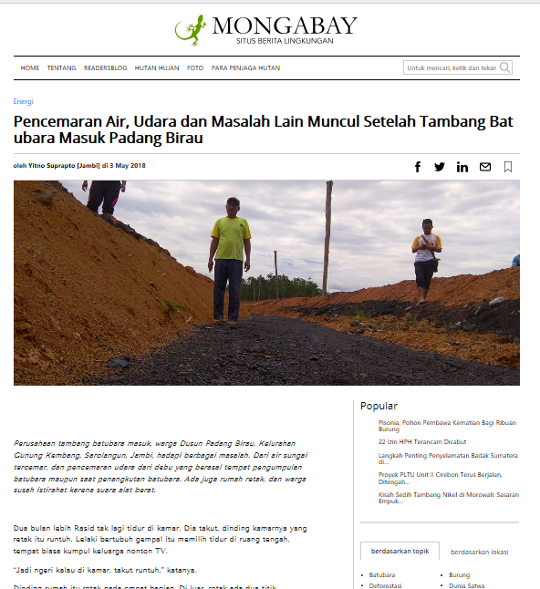
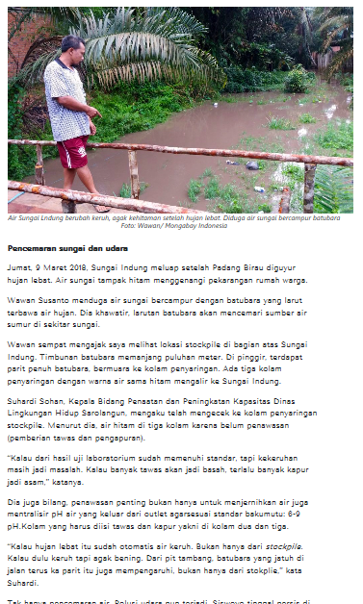
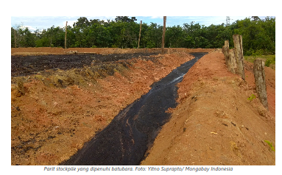
Polusi / Pencemaran : Contoh Kasus di Indonesia
Source:
https://www.mongabay.co.id/2018/05/03/pencemaran-air-udara-dan-masalah-lain-muncul-setelah-tambang-batubara-masuk-padang-birau/

Slide 15
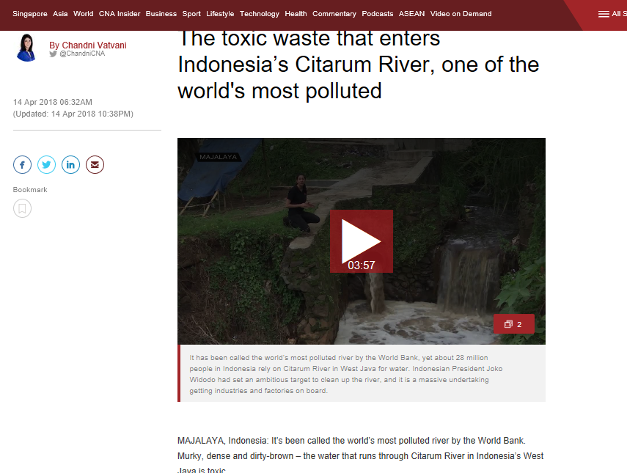
Source:
https://www.channelnewsasia.com/news/asia/indonesia-citarum-river-worlds-most-polluted-toxic-waste-10124436

Slide 16
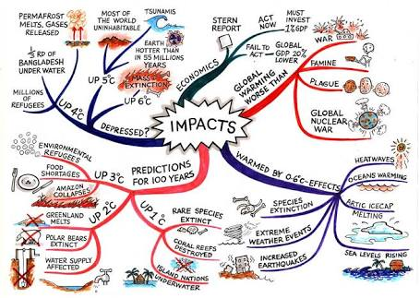
Global Climate Change
Sumber:
Croydon Conservation Society (www.croydonconservation.org)

Slide 17
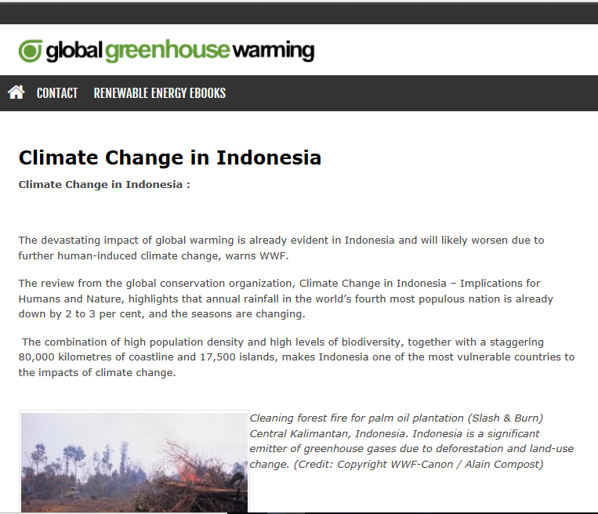
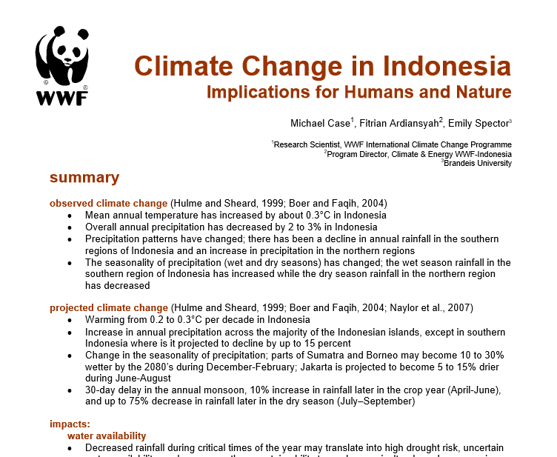
Source:
http://www.global-greenhouse-warming.com/climate-change-in-Indonesia.html
Source:
http://assets.wwf.org.uk/downloads/indonesian_climate_ch.pdf

Slide 18
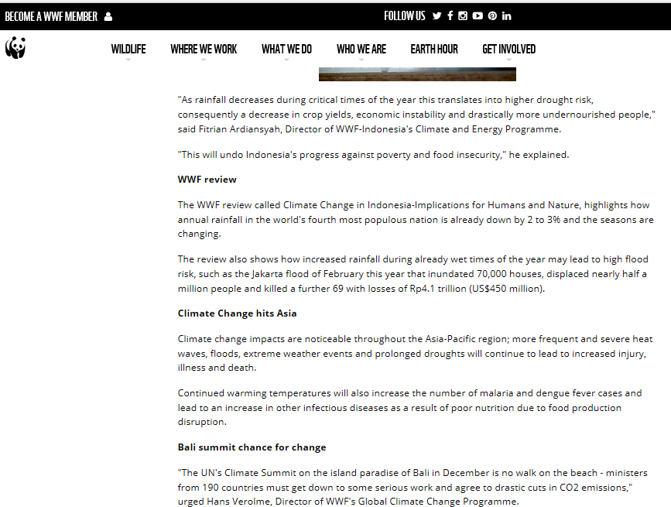
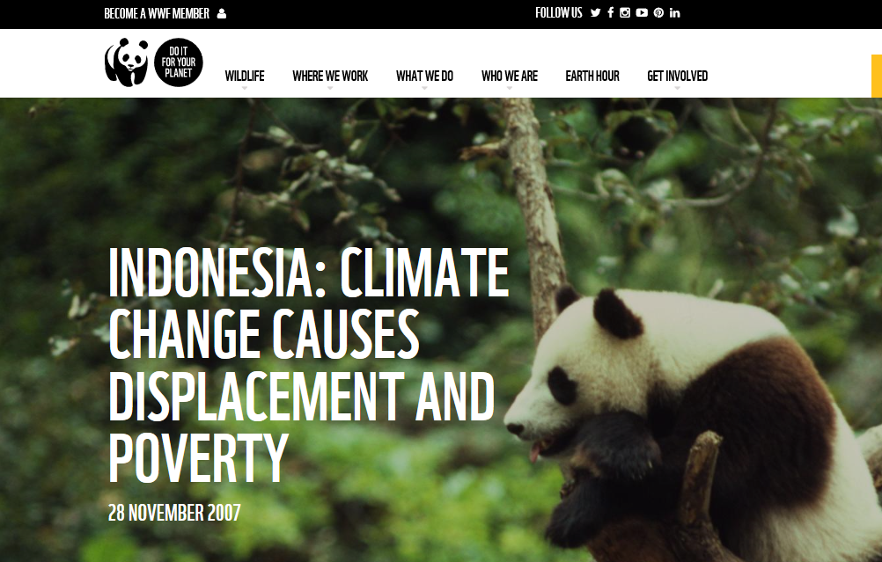
Source:
https://www.wwf.org.uk/updates/indonesia-climate-change-causes-displacement-and-poverty

Slide 19
Over-exploitation
Eksploitasi berlebihan oleh manusia pada saat ini diduga telah mengancam sepertiga mamalia dan burung yang rentan terhadap kepunahan.
Beberapa contoh over-eksploitasi:
- Perburuan intensif terhadap “bushmeat” atau protein hewan
liar di Afrika yang menyebabkan krisis ketersediaannya.
- Perdagangan makhluk hidup liar (baik legal maupun illegal)

Slide 20
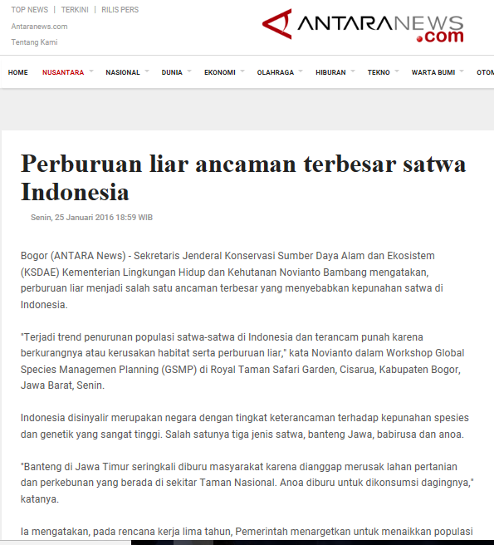
Source:
http://www.mongabay.co.id/2017/01/28/kasus-perburuan-dan-perdagangan-satwa-liar-masih-marak-terjadi/
Source:
https://www.antaranews.com/berita/541898/perburuan-liar-ancaman-terbesar-satwa-indonesia

Slide 21
Invasive Species
Manusia dengan sengaja memindahkan ribuan spesies ke tempat-tempat baru di dunia. Spesies ini kemudian disebut sebagai spesies eksotik di tempat barunya.
Beberapa spesies eksotik ini dapat menjadi invasive, jumlahnya bertambah besar dan merugikan spesies lokal.
Spesies eksotik bisa menjadi invasive salah satunya karena ketidak hadiran predator dan parasit alami mereka di habitat yang baru.

Slide 22
Penyebaran Penyakit
Tingkat penyakit seringkali bertambah ketika ruang gerak hewan menjadi terbatas dan populasinya tidak dapat menyebar ke daerah yang lebih luas.
(Contoh: pada kawasan konservasi, atau pada habitat yang terfragmentasi).
Satwa yang hidup dalam kurungan dan hidup di lingkungan yang terdegradasi sangat rentan terhadap penyakit.
Penyakit kadang menyebar di antara hewan yang memiliki hubungan kekerabatan.

